Slide 1
Организация различных видов деятельности и общения детей

Slide 2
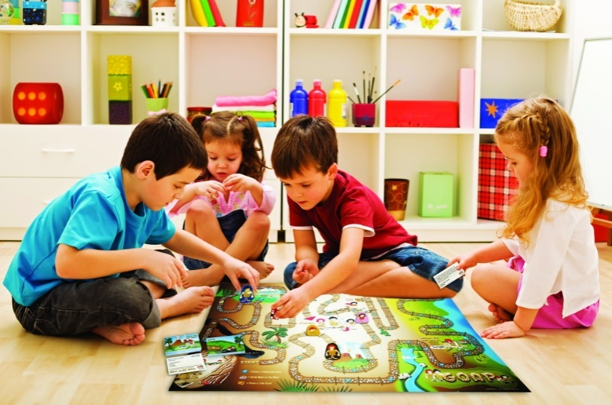
Теоретические и методические основы организации игровой деятельности детей раннего и дошкольного возраста
Игровая педагогическая технология - организация педагогического процесса в форме различных педагогических игр. Это последовательная деятельность педагога по: отбору, разработке, подготовке игр; включению детей в игровую деятельность; осуществлению самой игры; подведению итогов, результатов игровой деятельности.
Игра —
вид осмысленной непродуктивной деятельности, где мотив лежит как в её результате, так и в самом процессе
Главный компонент игровой технологии - непосредственное и систематическое общение педагога и детей.
Её значение:
- активизирует воспитанников;
- повышает познавательный интерес;
- вызывает эмоциональный подъём;
- способствует развитию творчества;
- максимально концентрирует время занятий за счёт чётко сформулированных условий игры;
- позволяет педагогу варьировать стратегию и тактику игровых действий за счёт усложнения или упрощения игровых задач в зависимости от уровня освоения материала.
Главная цель игровой технологии - создание полноценной мотивационной основы для формирования навыков и умений деятельности в зависимости от условий функционирования дошкольного учреждения и уровня развития детей.
Её задачи:
Достигнуть высокого уровня мотивации, осознанной потребности в усвоении знаний и умений за счёт собственной активности ребёнка.
Подобрать средства, активизирующие деятельность детей и повышающие её результативность.

Slide 3
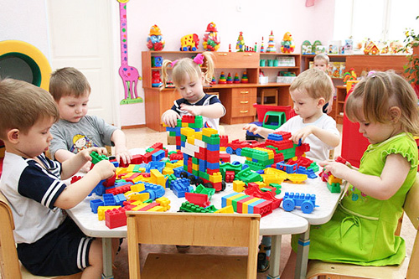
Воспитательное и обучающее значение игры зависит от:
- знания методики игровой деятельности;
- профессионального мастерства педагога при организации и руководства различными видами игр;
- учёта возрастных и индивидуальных возможностей.
На современном этапе игровая деятельность в качестве самостоятельной технологии может быть использована: для освоения темы или содержания изучаемого материала; в качестве занятия или его части (введения, объяснения, закрепления, упражнения, контроля); как часть образовательной программы, формируемой коллективом ДОУ.
Виды педагогических игр очень разнообразны
Они могут различаться:
По виду деятельности - двигательные, интеллектуальные, психологические и т. д.;
По характеру педагогического процесса - обучающие, тренировочные, контролирующие, познавательные, воспитательные, развивающие, диагностические.
По характеру игровой методики - игры с правилами; игры с правилами, устанавливаемыми по ходу игры; игры, где одна часть правил задана условиями игры, а устанавливается в зависимости от её хода.
По содержанию - музыкальные, математические, социализирующие, логические и т. д.
По игровому оборудованию - настольные, компьютерные, театрализованные, сюжетно-ролевые, режиссёрские и т. д

Slide 4
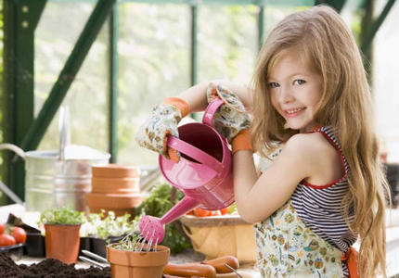
Теоретические и методические основы организации трудовой деятельности дошкольников
Трудовое воспитание дошкольников – целенаправленный процесс формирования у детей положительного отношения к труду, желания и умения трудиться, нравственно ценных качеств, уважения к труду взрослых.
Цель всей системы трудового воспитания – нравственно-психологическая и практическая подготовка детей к добросовестному труду на общую пользу и формирование начал трудолюбия. В детском саду эта цель решается в соответствии с возрастными возможностями детей, а также особенностями их трудовой деятельности.
В зависимости от цели и содержания различают следующие виды труда дошкольников:
самообслуживание;
хозяйственно-бытовой;
в природе;
ручной.
Каждый из видов позволяет ребенку осваивать окружающий мир, развивать мышление, память, получать знания о предназначении и правилах использования материалов и орудий для работы. К тому же ознакомление детей с трудом взрослых расширяет кругозор дошкольников, способствует воспитанию уважительного отношения к старшим.

Slide 5
Виды труда дошкольников
Самообслуживание | Задачи и содержание работы Закреплять умение самостоятельно одеваться и раздеваться в определенной последовательности, правильно и аккуратно складывать в шкаф одежду, ставить на место обувь, своевременно сушить мокрые вещи, ухаживать за обувью (мыть, протирать, чистить). Учить замечать и самостоятельно устранять непорядок в своем внешнем виде, тактично говорить товарищу о неполадке в его костюме, обуви, помогать устранять его. Формировать такие качества, как отзывчивость, взаимопомощь. Учить детей самостоятельно готовить материалы и пособия к занятию. Приучать чистить зубы, полоскать рот после еды, мыть ноги перед сном.
Хозяйственно-бытовой труд | Задачи и содержание работы Продолжать учить детей постоянно и своевременно поддерживать порядок в группе и на участке: протирать игрушки и пособия, мыть игрушки, строительный материал, вместе с воспитателем ремонтировать книги, игрушки. Продолжать учить детей самостоятельно наводить порядок на участке детского сада: подметать и очищать дорожки от мусора, зимой от снега, поливать песок в песочнице. Учить детей самостоятельно убирать постель после сна Приучать детей самостоятельно и добросовестно выполнять обязанности дежурных по столовой: полностью сервировать стол, раздавать второе и третье (ягоды, фрукты) блюда, убирать посуду после еды, подметать пол Учить детей самостоятельно раскладывать подготовленные воспитателем материалы для занятий, убирать их, мыть кисточки, розетки для красок, протирать столы. К концу года дети могут: организовывать свое рабочее место и приводить его в порядок по окончании занятий.
Труд в природе | Задачи и содержание работы Воспитывать любовь к растениям и животным. Продолжать учить самостоятельно и ответственно выполнять обязанности дежурного в уголке природы, поливать комнатные растения, рыхлить почву, мыть кормушки, готовить корм. Приучать детей самостоятельно заботиться о животных и растениях в уголке природы. Осенью привлекать детей к уборке овощей с огорода, сбору семян, выкапыванию луковиц, клубней цветов, к перекапыванию грядок, пересаживанию цветущих растений из грунта в уголок природы. Зимой сгребать снег к стволам деревьев и кустарников, выращивать зеленый корм для птиц и животных (обитателей уголка природы), сажать корнеплоды, с помощью воспитателя выращивать цветы, к праздникам. Весной привлекать детей к перекапыванию земли на огороде и в цветнике, посеву семян (овощей, цветов), высадке рассады. Летом привлекать детей к рыхлению почвы, к прополке и окучиванию, поливу грядок и клумб.
Ручной труд | Задачи и содержание работы Продолжать развивать у детей желание заниматься ручным трудом. Приучать использовать в самостоятельной деятельности навыки работы с природным материалом, бумагой, картоном, приобретенные на занятиях. Формировать у детей умение самостоятельно делать атрибуты для сюжетно-ролевых игр, украшения на елку, сувениры для родителей, сотрудников детского сада, малышей. Привлекать детей к участию в изготовлении пособий для занятий и самостоятельной деятельности (коробочки, счетный материал и пр.), в ремонте книг, настольно-печатных игр. Учить экономно и рационально расходовать материал Учить детей пользоваться иглой, выполнять швы «вперед иголку» и «через край», пришивать пуговицы.

Slide 6
Требования к организации детского труда
Систематичность детского труда | Педагогический процесс необходимо строить так, чтобы обеспечивалось равномерное распределение всех видов труда и систематическое участие в них каждого ребенка
Постепенность рабочей нагрузки | Величина нагрузки влияет на отношение ребенка к труду. Непосильность труда может вызвать лишь отвращение к нему. Но слишком малая нагрузка не доставляет чувства "мышечной радости" (Е. А.Аркин), что также затрудняет воспитание положительного отношения к труду.
Подбор оборудования для труда | Хорошо подобранный инвентарь, имеющий привлекательный внешний вид, дающий возможность ребенку выполнить задание аккуратно, получить результат, располагает его к деятельности, вызывает желание трудиться. Размещается оборудование так, чтобы детям было удобно его взять, использовать, привести в порядок и положить на место.
Создание в группе трудовой атмосферы | Повседневная жизнь ребенка в детском саду наполнена трудовой деятельностью. Это требует от ребенка трудовых усилий, а от воспитателя – постоянного внимания к тому, насколько тщательно и своевременно выполняют трудовые дела его воспитанники, какое отношение при этом проявляют к вещам, порядку, сверстникам. Принимаясь за любое дело, воспитатель непременно организует и детей на его выполнение. Так он создает в группе атмосферу постоянной занятости, постоянного стремления к полезному делу.

Slide 7
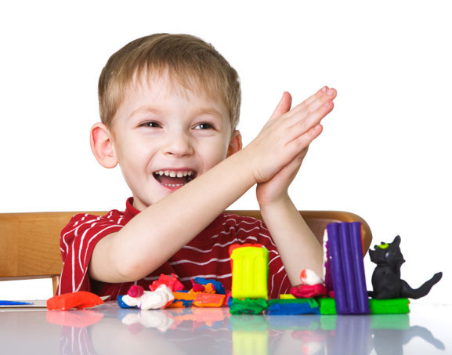
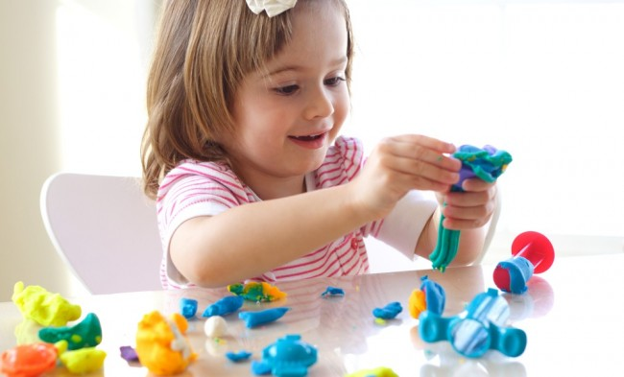
Теоретические и методические основы организации продуктивных видов деятельности детей дошкольного возраста
Цель: создание ситуации, стимулирующей активность детей, побуждающей их к развитию продуктивной деятельности и творческих способностей.
Задачи:
Создание эмоционально-положительного настроения.
Развитие интереса к занятиям по продуктивной деятельности.
Формирование восприятия предметного мира и моделирование в различных видах продуктивной деятельности.
Знакомство с сенсорными эталонами.
Развитие мелкой моторики рук.
Активизация словаря.
Развитие умений по продуктивной деятельности.
Воспитание у детей умения выполнять совместную деятельность.
Одним из важнейших факторов формирования и развития личности ребенка является окружающая среда, в ДОУ - это среда, в которой ребенок живет, развивается, отдыхает. Созданная по законам красоты среда способствует пониманию детьми прекрасного, формированию эстетического, художественного вкуса, естественному образованию у них эстетического отношения к окружающему, формированию художественно-творческих способностей.
Эстетическая развивающая среда должна быть:
сменяема, вариативна.
взаимосвязана со всеми ее частями и окружающей средой, что позволит детям заниматься различными видами деятельности, взаимодействовать друг с другом.
расположена так, что материалы и оборудование находятся в поле зрения детей.
соответствующей возрасту детей.
Продуктивная деятельность дошкольников включает в себя: рисование, лепку, конструирование, аппликацию; имеет большое значение для всестороннего развития. Она привлекает детей, радует их возможностью самостоятельно создавать что - то красивое. Начинать приобщать детей в условиях ДОУ следует с 2 - 3 лет.
Продуктивная деятельность является частью всей воспитательно - образовательной работы в ДОУ и взаимосвязана со всеми ее направлениями. Особенно важное значение для воспитания и развития ребенка имеет связь с игрой.

Slide 8
Теория и методика музыкального воспитания с практикумом
Содержание образовательной области "Музыка" направлено на достижение цели развития музыкальности детей, способности эмоционально воспринимать музыку через решение следующих задач:
- развитие музыкально художественной деятельности;
- приобщение к музыкальному искусству.
Образовательная область "Музыка" интегрирует со следующими областями:
Здоровье
Сохранение и укрепление физического и психического здоровья детей, формирование представлений о здоровом образе жизни, релаксация.
Труд
Формирование трудовых умений и навыков, воспитание трудолюбия, воспитание ценностного отношения к собственному труду, труду других людей и его результатам
Безопасность
Формирование основ безопасности собственной жизнедеятельности в различных видах музыкальной деятельности.
Социализация
Формирование представлений о музыкальной культуре и музыкальном искусстве; развитие игровой деятельности; формирование гендерной, семейной, гражданской принадлежности, патриотических чувств, чувства принадлежности к мировому сообществу.
Познание
Расширение кругозора детей в области музыки; сенсорное развитие, формирование целостной картины мира в сфере музыкального искусства, творчества.
Чтение художественной литературы
Использование музыкальных произведений с целью усиления эмоционального восприятия художественных произведений.
Художественное творчество
Развитие детского творчества, приобщение к различным видам искусства, использование художественных произведений для обогащения содержания области "Музыка", закрепления результатов восприятия музыки. Формирование интереса к эстетической стороне окружающей действительности; развитие детского творчества.
Коммуникация
Развитие свободного общения со взрослыми и детьми в области музыки; развитие всех компонентов устной речи в театрализованной деятельности; практическое овладение воспитанниками нормами речи.
Физическая культура
Развитие физических качеств для музыкально-ритмической деятельности, использование музыкальных произведений в качестве музыкального сопровождения различных видов детской деятельности и двигательной активности.

Slide 9
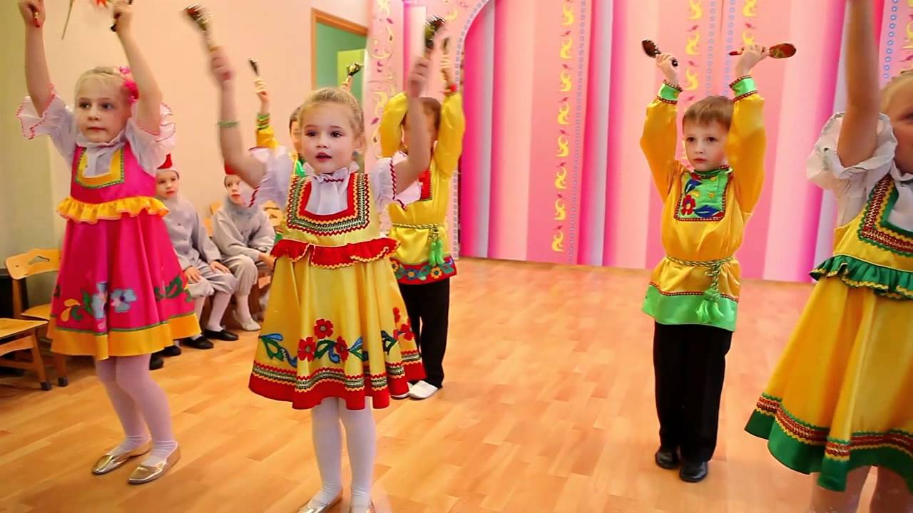
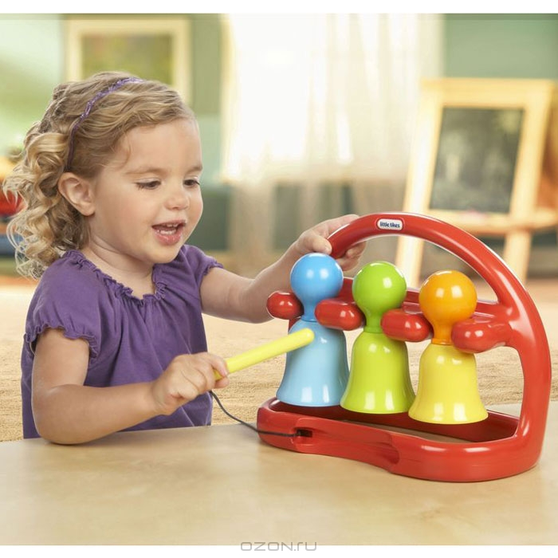
Содержание музыкально-образовательной деятельности для детей младшего дошкольного возраста:
1. Слушание:
внимательно слушает
узнает знакомые мелодии
различает звуки (высокие, низкие)
2. Пение:
поет и подпевает вместе с педагогом
поет без напряжения
вместе начинает и заканчивает пение
3. Музыкально ритмическое движения:
двигается в соответствии с характером музыки
выполняет танцевальные движения (показ педагога)
двигается под музыку с предметами
игра на ДМИ (различает и называет)
А в старшем дошкольном возрасте содержание музыкально-образовательной деятельности усложняется:
продолжать развивать эстетическое восприятие, интерес, любовь к музыке,
формировать музыкальную культуру на основе знакомства с композиторами, с классической, народной и современной музыкой.
продолжать развивать музыкальные способности детей: звуковысотный, ритмический, тембровый, динамический слух; эмоциональную отзывчивость и творческую активность.
способствовать дальнейшему развитию навыков пения, движений под музыку, игры и импровизации мелодий на детских музыкальных инструментах.

Slide 10
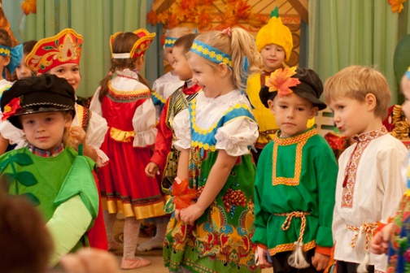
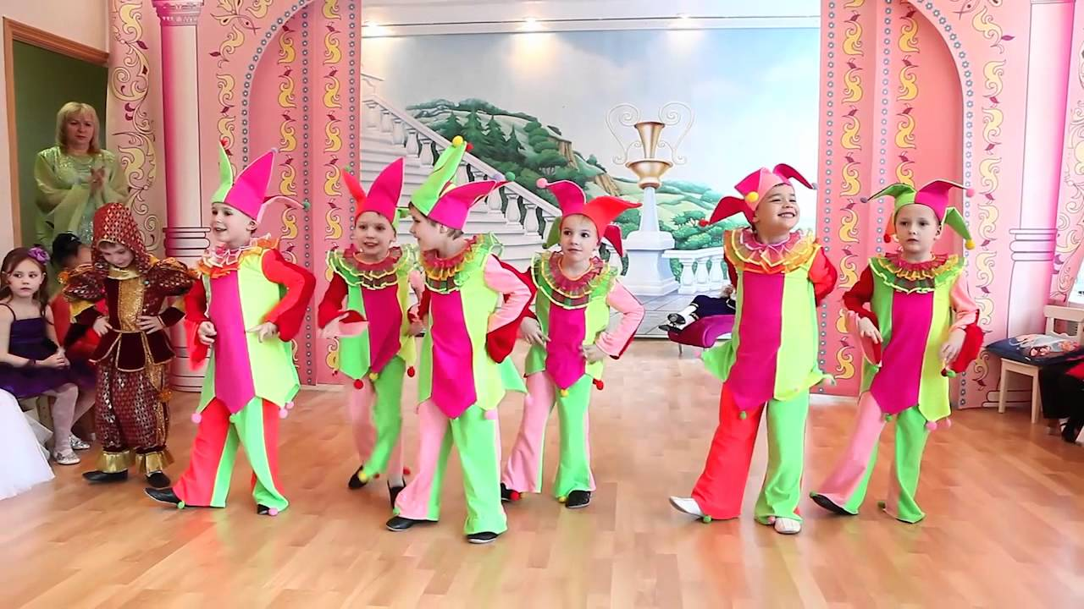
Виды музыкальной деятельности
Одним из ведущих видов музыкальной деятельности является слушание-восприятие. Слушание музыки предваряет разучивание песни, пляски, партитуры для детского оркестра. В основе развития музыкального восприятия лежит выразительное исполнение музыкального произведения и умелое применение педагогом разнообразных методов и приемов, помогающих понять содержание музыкального образа.
Другим видом музыкальной деятельности является детское исполнительство. Оно проявляется в пении, музыкально-ритмических движениях, игре на детских музыкальных инструментах и предполагает способность ребенка выразительно, непосредственно и искренне передавать настроение, характер музыки и свое собственное отношение к ней.
Следующий вид музыкальной деятельности — детское музыкальное творчество. В дошкольном возрасте можно наблюдать лишь самые первоначальные его проявления, которые выражаются в умении создавать простейшие песенные импровизации; комбинировать знакомые танцевальные движения, создавая новые варианты танцев, находить выразительные игровые движения для передачи различных образов; музицировать на детских музыкальных инструментах.
Еще один вид музыкальной деятельности — музыкально-образовательная, которая предполагает усвоение детьми элементарных сведений о музыке, ее выразительных особенностях, а также приобретение определенного запаса навыков и умений в различных пилах исполнительства.
Формы организации музыкальной деятельности
Теория и практика дошкольной педагогики определяют следующие формы организации музыкальной деятельности:
занятия,
использование музыки на праздниках и развлечениях, в игровой, самостоятельной деятельности.

Slide 11
Самостоятельная музыкальная деятельность
Педагогические условия формирования самостоятельной музыкальной
деятельности
Тесные связи устанавливаются между обучением на занятиях и развитием самостоятельной деятельности детей вне их.
Важно, чтобы музыкальные занятия были увлекательными, вызывали желание повторять выученные произведения.
Определенное влияние на возникновение самостоятельной музыкальной деятельности оказывает участие в утренниках и развлечениях. Необходимым условием является внесение в самостоятельную деятельность тех атрибутов, игрушек, костюмов, которые использовались на праздниках, развлечениях.
Самостоятельная музыкальная деятельность требует создания внешних условий, определенной материальной среды (музыкальные уголки)
Воспитатель должен интересоваться каково музыкальное окружение ребенка в семье.
Посещение театра и кино также оставляет у детей сильное впечатление.
Прослушивание радио и телепередач, что также обогащает их музыкальными впечатлениями, которые они пытаются отразить в самостоятельной деятельности.
Просмотр выступлений воспитанников детских садов.
Роль воспитателя в организации самостоятельной деятельности детей.
Основная линия поведения воспитателя в руководстве музыкальной самостоятельной деятельности – это его соучастие в ней.
Планируя приемы руководства музицированием, воспитатель намечает следующие моменты: что надо внести нового в оборудование музыкальной деятельности (инструменты, пособия, самодельные игрушки и т.д.); в каком порядке целесообразно это сделать, за кем надо понаблюдать, чтобы выяснить интересы, склонности детей; какому виду деятельности отдают предпочтение дети и не односторенни ли их интересы. К планированию воспитателю необходимо подходить творчески.
За общую постановку музыкальной самостоятельной деятельности отвечает воспитатель. Повседневная работа с детьми, знание их интересов и способностей дают возможность воспитателю выполнять свою задачу качественно и ответственно.
Роль музыкального руководителя в организации самостоятельной музыкальной деятельности
Музыкальный руководитель принимает активное участие в развитии самостоятельной музыкальной деятельности детей. Он обеспечивает на занятиях освоение необходимого репертуара, способов музыкальной деятельности, помогает воспитателю повысить качество его пения, танца, игры на инструментах. Совместно продумывается планирование работы , организация зон в помещении группы, где детям можно будет музицировать.

Slide 12
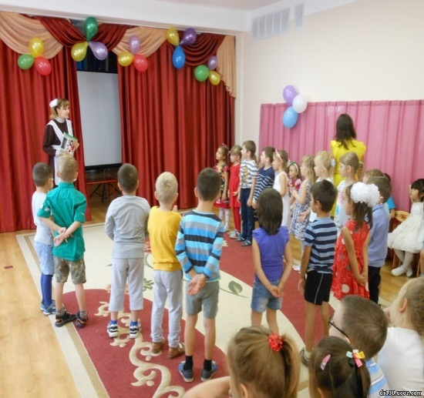
Сценарий музыкального праздника «День знаний для Рассеянного»
Дети под весёлую музыку заходят в зал и занимают свои места.
Ведущий:—Здравствуйте, дорогие ребята! Здравствуйте, гости.
Поздравляю вас с наступившим новым учебным годом. Желаю, чтобы в этом году у вас всех настроение было только на «отлично». Ребята, в наш детский сад вы уже ходите не первый год, все повзрослели, стали выше и сильнее. Но есть ребята, которые только в этом году пришли к нам в детский сад – вот они. Давайте их сегодня поприветствуем.
Осенние листья летят и кружатся,
Ковром разноцветным на землю ложатся.
Мы дружно пришли, торопились не зря,
Чтоб торжественно встретить первый день сентября.
Дети садятся. Звучит весёлая музыка, вбегает Рассеянный.
Рассеянный: Что за станция такая, Дибуны или Ямская?
Ведущая: Дети всё Вам объяснят.
Что тут дети?
Дети: Детский сад!
Рассеянный: Это что за остановка, Балагое иль Поповка?
Ведущая: Вам же дети говорят, Вы попали в детский сад.
Рассеянный: Это что ещё за шутки, я ищу вторые сутки
Дом и улицу свою, но нигде не нахожу.
Помогите мне, друзья подскажите же, где я!
Ведущая: Знает Вас детвора, Вы из книжки Маршака,
С улицы Бассеянной человек…
Дети: Рассеянный!
Ведущая: А попали в детский сад, здесь Вас видеть каждый рад.
Рассеянный: Ай – да, дети! Угадали – сразу видно: все читали!
Поздравляю с Новым годом! Шлёт весна привет для вас…
Ведущая: Спутали Вы время года – первый день осени у нас!
Рассеянный: Осень? Вот прекрасно! Значит, ехал не напрасно!
Буду петь, играть, плясать – на вопросы отвечать.
Ведущая: Ну, тогда слушай наши загадки.
1. То я в клетку, то в линейку
Написать во мне сумей-ка
Можешь и нарисовать
Что такое я?
(Тетрадь)
2. Ты беседуй чаще с ней.
Будешь вчетверо умней.
(Книга)
3. Черный Ивашка - деревянная рубашка,
Где носом поведет, там заметку кладет.
(Карандаш)
4. Кто шагает с сумкой книг
Утром в школу?
(ученик) .
5. Белый камушек растаял,
На доске следы оставил.
(Мел)
Ведущая: Нет, Рассеянный не получается что–то у Вас отгадывать загадки.
Лучше поиграй вместе с нами.
Игра:
«Это я, это я, это все мои друзья!»
Если вы согласны с тем, что я говорю, то отвечайте: «Это я, это я, это все мои друзья». Если не согласны со мной – тогда молчите.
Детский сад сегодня ожил
После летних отпусков.
Мир знаний, дети, очень сложен
Кто в него идти готов? (ответ) .
Кто будет буквы изучать
Читая потихоньку?
Не будет к маме приставать:
«Ну, почитай хоть крошку» (ответ) .
Кто конструктором, друзья,
Овладеет без труда?
«Джип» и «Вольво» соберёт,
Папу в садик отвезёт? (ответ)
Кто будет петь и танцевать,
Писать, читать и рисовать,
Чтоб потом оценку «5»
На уроках получать? (ответ)
Любит, кто с утра поспать
И зарядку прозевать?
Кто капризка и лентяй
Ну-ка, быстро отвечай! (ответ)
Рассеянный:Нет, лучше я петь буду весёлые куплеты!
Ведущая:А Вы умеете?
Рассеянный:Конечно.
(поёт, подыгрывая на деревянных ложках)
Ты зачем меня ударил балалайкой по плеч
Я затем тебя ударил, познакомиться хочу.
Ведущая:А может Вы, и танцевать умеете?
Рассеянный: Умею.
И сейчас с ребятами с удовольствием потанцевал.

Slide 13
Танец «Дружба»
Ведущий:-Какой же праздник без поздравительных стихотворений!
(Дети рассказывают стихи)
1. Мы сегодня поздравляем всех нас с 1 сентября!
И, конечно же желаем, чтобы год прошел не зря.
Чтоб всему мы научились и друзей себе нашли,
Знаний много получили, что-нибудь изобрели
2. Если вдруг придется туго, воспитатель тут как тут,
Мы не можем друг без друга, развлеченья подождут.
Мы читаем и играем, мы рисуем и поем,
Обученье продолжаем утром, вечером и днем
3. Каждый день иду я с мамой в детский сад.
Там игрушки и подружки ждут ребят
Здесь научат нас красиво рисовать,
Физкультурой заниматься, танцевать.
4. Здесь нас учат одеваться,
Чистить зубы, умываться,
И шнурки завязывать,
И стихи рассказывать.
5. И пускай немало славных
Разных дней в календаре,
Но один из самых главных –
Самый первый в сентябре.
6. Солнца луч в окно стучится
Будит взрослых и ребят
Просыпайся, поднимайся,
Собирайся в детский сад!
7. Ветер песни распевает
И со звонким ветерком
Мы по улице веселой
В садик радостно идем.
8. Здесь для скуки места нет,
На вопрос звучит ответ:
"Я умею, я могу! Можно, я вам помогу?
Рассеянный:Ребята а хотите поиграть в мою самую
любимую игру?
Игра:
«Весёлый мяч»
Под звучание музыки Рассеяный и ведущий с разных концов перекидывают детям мячи.
Ведущий:-Рассеяный, а ты любишь книги читать?
Рассеянный:—Я не знаю, где и книжки взять, поэтому и не читаю.
Ребята, а где можно взять книжки?
Дети:-В библиотеке!
Ведущий:-Правильно, ребята, книжки живут в библиотеке.
Как только вы научитесь читать, вас запишут в библиотеку
и вы будете брать книги. Какие вам книжки больше нравятся?
Дети:—Сказки!
Ведущий:—Вот сейчас и узнаем, как вы знаете сказки.
Рассеяный с Ведущим по очереди задают вопросы детям:
Кто жил в теремке?
Как звали трёх поросят?
Кого позвала Жучка в сказке «Репка»?
Назовите самого знаменитого доктора?
Почему от мальчика убежали все вещи в доме?
Был похож на мяч немножко
И катился по дорожкам.
Укатился ото всех.
Кроме "рыжей", вот так смех!
(Колобок)
А дорога - далека,
А корзина - нелегка.
Сесть бы на пенек.
Съесть бы пирожок.
("Маша и медведь".)
Ведущий: Молодцы, сказки вы знаете!
А сейчас поиграем в игру:
"КАК ЖИВЕШЬ? "
Рассеянный:Очень мне понравилось у вас, дети, но пора возвращаться.
Детский сад – ты самый лучший,
Здесь ни капельки не скучно –
Детский сад ты самый классный,
Самый добрый и прекрасный.
Ведущий:
Этот день он самый лучший,
Добрый день календаря!
Как маленькую детскую планету
Мы запускаем шар воздушный этот.
Лети, лети в глубины мирозданья.
Сегодня праздник наш – День знаний!
Стремитесь, ребята, в науку добра.
В добрый путь, в славный путь, детвора.
В небо отпускаются воздушные шары, под песню
«От улыбки»

Slide 14
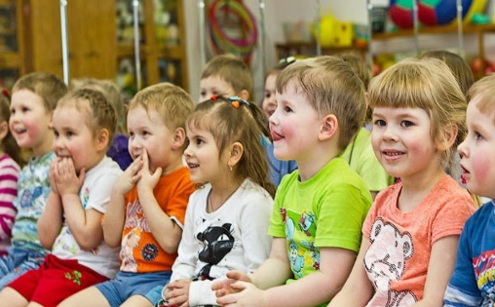
Конспект музыкального занятия в средней группе с элементами логоритмики «Кукла в гости к нам пришла»
Задачи:
1. Закреплять с детьми названия знакомых танцевальных движений через логоритмические упражнения (движение и слово).
2. Формировать чувство музыкального ритма, развивать мелкую и крупную моторику, координацию движений. Способствовать запоминанию текста с помощью музыки и движения.
3. Учить детей слушать, воспринимать, анализировать музыкальное произведение. Развивать представление о различном характере музыки, активизировать словарь словами, определяющими характер прослушанной музыки.
4. Исполнять знакомые песенки легко, весело, дружно в одном темпе, не отставая и не опережая друг друга, внятно и четко произносить слова.
Ход музыкального занятия:
Дети заходят в зал, здороваются с гостями и встают в круг.
Муз. рук.: А теперь я с вами поздороваюсь! Проводится коммуникативная игра «Здравствуйте» М. Картушиной.
Муз. рук.: Ребята, назовите мне какие вы знаете танцевальные движения?
Дети: Пружинка, фонарики, кружение лодочкой, ковырялочка, притопы, шаг с полуприседанием и т. д.
Муз. рук.: Давайте вспомним «ковырялочку» под стихи. Начинаем движение с правой ноги.
Каблучками я стучу
Пляску русскую учу
Пляска русская моя
За–ме – ча – тель – ная
Муз. рук.: А сейчас выполним «шаг с полуприседанием». Начинаем выполнять в правую сторону.
Шаг – присяду, шаг – присяду
Это танец я учу,
Приседать я не устану
Я танцором стать хочу!
Муз. рук.: А теперь выполним это движение в левую сторону.
Шаг – присяду, шаг – присяду
Спинку прямо я держу,
Танцевать себя заставлю,
Даже если не хочу.
Муз. рук.: Выполним топающий шаг – «топатушки» на месте.
Топатушки, топатушки
Раз, два, три, четыре, пять
Дружно, весело, задорно
Повторим мы все опять.
А сейчас выполним «топатушки» в движении.
(Идут по кругу проговаривают стихи и садятся на места.)
Муз. рук.: Сядем, отдохнем и послушаем музыку. Но прежде чем слушать музыку, скажите: Кто сочиняет музыку?
Дети: - композитор –
Муз. рук.: Сейчас мы послушаем музыку и поиграем в игру «Солнышко и тучка». Если вы услышите веселую музыку, поднимаем «солнышко». Если грустную – «тучку». Слушайте внимательно музыку и показывайте нужную карточку.
Слушают «Болезнь куклы», музыка Чайковского.
(дети показывают тучку)
Муз. рук.: «Почему показали тучку?»
Дети отвечают, что музыка звучала грустная, печальная, хмурая, жалобная и называется «Болезнь куклы».
Муз. рук.: Дальше слушаем музыку.
Звучит «Новая кукла», музыка Чайковского.
(дети показывают солнышко)
«Почему решили, что солнышко?»
Дети: Музыка звучала веселая, радостная, игривая, танцевальная, задорная. Называется «Новая кукла» и рассказывает о девочке, кружащейся по комнате с новой куклой.
Муз. рук.: А вот и кукла к вам пришла на занятие. Кукла хочет, чтобы вы ей спели песенки. Давайте вспомним песенку Л. Гусевой «Мышки» с движениями. Затем дети поют «Цап – царапки» Л. Гусевой.
Скажите, ребята, какое время года сейчас?
Дети: Весна.
Муз. рук.: А почему вы решили, что весна?
Дети отвечают.
Муз. рук.: Сейчас все встанем и проговорим слова песенки «Ветерок» Л. Гусевой с движениями. Затем дети поют песенку с движениями.
Кукла: Молодцы, ребята, мне очень понравились ваши песенки. И я для вас приготовила «Музыкальные часики». Вы должны отгадать музыкальные загадки. Я не просто к вам пришла, а загадки принесла. Загадки не простые, а музыкальные.
Исполняется песня: «Паровоз», 1 куплет без слов. Дети должны узнать песенку и стрелочкой указать на нужную картинку. Затем песня исполняется всеми детьми под музыку.
Муз. рук.: Слушайте еще одну загадку.
Исполняется песня «Детский сад», 1 куплет без слов, музыка Филиппенко. Дети также узнают песенку, стрелочкой указывают на нужную картинку.
Муз. рук.: Как называется песенка?
Дети: «Детский сад».
Муз. рук.: А как называется наш детский сад?
Дети отвечают.
Муз. рук.: Песню будем петь так:
1куплет – мальчики
2 куплет – девочки
3 куплет – все вместе
Кукла: Молодцы дети, отгадали все мои загадки. И теперь я хочу с вами поиграть. Выходите и становитесь в кружок. Сейчас мы с вами превратимся в птичек.
Раз, два, три – покружись
И в синичек превратись.
Ой! Сюда бежит лисичка,
На полянку зовет птичек (выбегает девочка в шапочке Лисы)
Лиса: Гули – гули, мои птички,
Голосистые синички
В гости жду я вас всегда,
Не хотите ли зерна?
Птички: Хотим.
Игра: «Лисичка и синички», слова и музыка Картушиной.
Игра повторяется, Лисичку выбираем считалочкой.
Заяц прыгал по кустам –
Тут и там, тут и там,
Заяц прыгал у горы,
Тот, кто водит, - выходи (синички улетают на места).
Муз. рук.: Занятие наше закончилось, что же нам скажет куколка.
Кукла: Мне понравилось с вами играть,
И хочу я всем сказать!
Буду с вами я дружить
Часто в гости приходить!
До свиданья, ребята!
(Дети прощаются и уходят из зала)

Slide 15
Психолого-педагогические основы организации общения детей дошкольного возраста
Средства и формы общения воспитателя с детьми
На протяжении первых семи лет жизни последовательно возникают и сменяют друг друга несколько уровней форм общения детей и взрослых.
Непосредственно-эмоциональное общение с близкими взрослыми. В его основе лежит потребность ребенка во внимании и доброжелательном отношении к себе со стороны окружающих. Общение младенца со взрослыми протекает вне какой-либо другой деятельности и составляет ведущую деятельность ребенка данного возраста. Эта форма общения имеет большое значение в психическом развитии ребенка. Основными средствами общения на этом этапе являются мимические движения.
Ситуативно-деловая форма общения детей со взрослыми (6 месяцев – 3 года). Главной особенностью этого вида общения детей со взрослыми следует считать практическое взаимодействие ребенка и взрослого. Помимо внимания и доброжелательности ребенок раннего возраста начинает испытывать нужду еще и в сотрудничестве взрослого (просьба о помощи, приглашение к совместным действиям, обращение за разрешением). Это помогает детям узнавать предметы, осваивать способы действия с ними. В этот период очень важна положительная оценка, поскольку она оказывает влияние на усвоение действий с предметами.
Внеситуативно-познавательная форма общения (3-6 лет). Признаками появления третьей формы общения может служить возникновение у ребенка вопросов о предметах, их разнообразных взаимосвязях. Важнейшим средством общения на данном этапе является речь, потому что она одна открывает возможности выйти за пределы одной частной ситуации и осуществить то «теоретическое» сотрудничество, которое составляет суть описываемой формы общения. При этом виде общения ребенок обсуждает со взрослыми предметы и явления мира вещей. Сюда относятся и сообщения новостей, познавательные вопросы, просьбы почитать, рассказы о прочитанном, виденном, фантазии.
Внеситуативно-личностная форма общения (6-7 лет). Это общение служит целям познания социального, а не предметного мира. Мира людей, а не вещей. Этот вид общения существует самостоятельно и представляет собой коммуникативную деятельность в «чистом виде». Ведущими мотивами на этом уровне общения являются личностные мотивы. Взрослый человек как особая человеческая личность – вот то основное, что побуждает ребенка искать с ним контакты. При внеситуативно-личностном общении предметом обсуждения является человек. В основе его лежит потребность ребенка в эмоциональной поддержке, его стремление к взаимопониманию и сопереживанию.

Slide 16
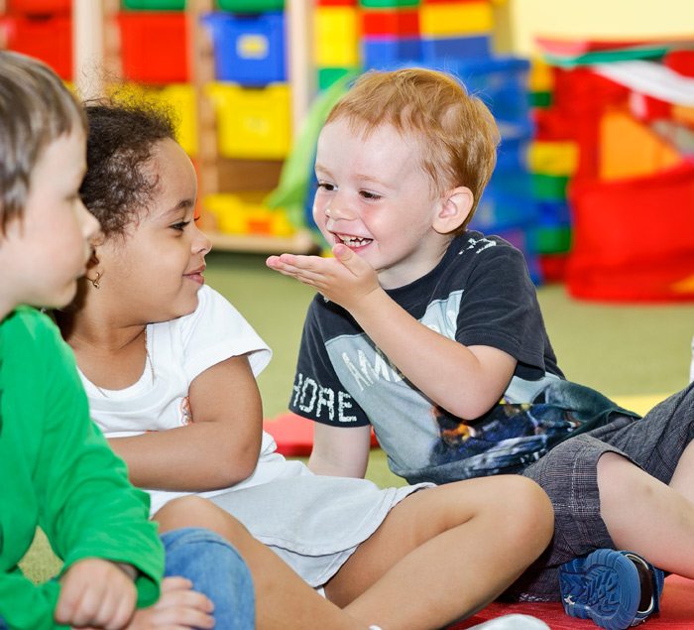
Организация пространства позволяет детям выбирать интересные для себя занятия, чередовать их в течение дня, а воспитателю дает возможность эффективно организовывать образовательный процесс с учетом индивидуальных особенностей детей. Оснащение уголков меняется в соответствии с тематическим планированием образовательного процесса.
В качестве таких центров развития выступают:
уголок ролевых игр;
зона настольно-печатных игр;
выставки детских рисунков, детского творчества;
уголок природы;
спортивный уголок;
игровой уголок (с игрушками, строительным материалом);
уголки для разнообразных видов самостоятельной деятельности детей - конструктивной, изобразительной, музыкальной.

Slide 17
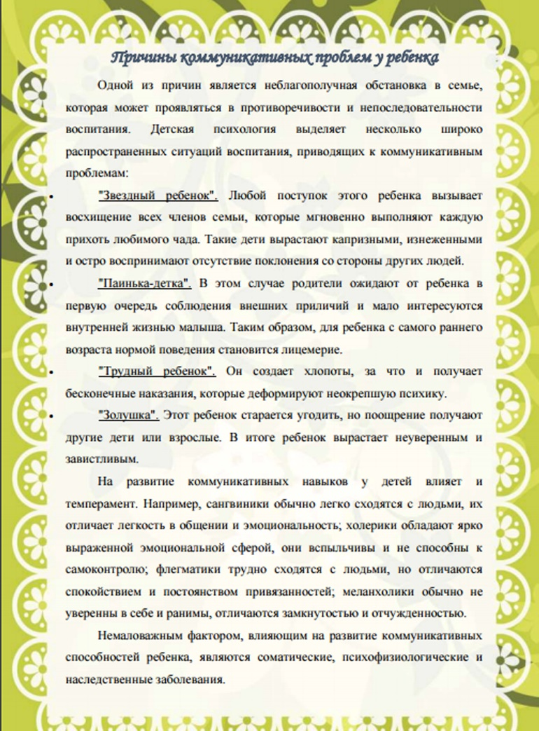

Slide 18
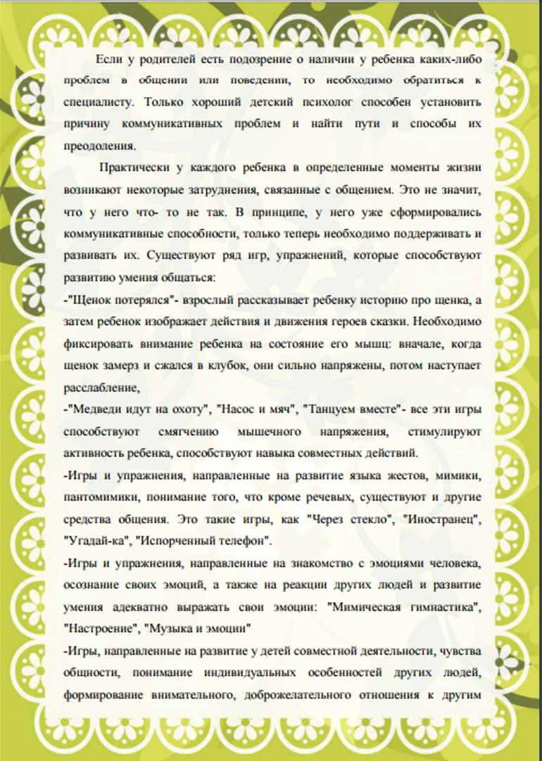
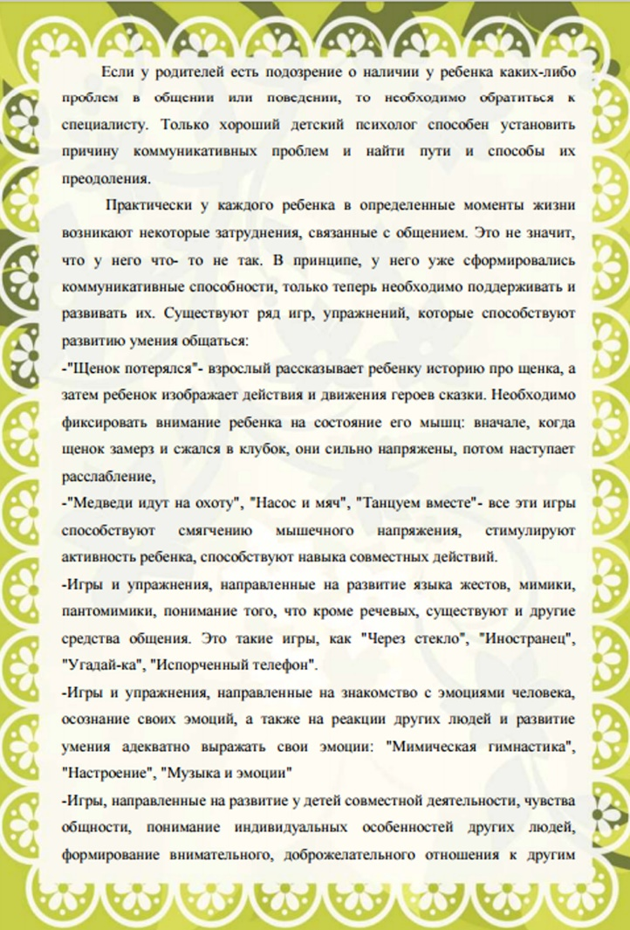

Slide 19
Спасибо за внимание!

